Slide 1




UNIVERSO PET EM SHOPPING CENTERS NO BRASIL
UNIVERSO DE LAS MASCOTAS EN CENTROS COMERCIALES EN BRASIL

Slide 2



TAMANHO DO MERCADO BRASILEIRO
TAMAÑO DEL MERCADO BRASILEÑO
Estima-se que o Brasil tenha cerca de 167,6 milhões de pets, sendo considerado o terceiro maior país no que diz respeito à população total de animais de estimação, segundo dados de 2022 divulgados pela Euromonitor.
Se estima que Brasil tiene alrededor de 167,6 millones de mascotas, por lo que es considerado el tercer país más grande en términos de población total de mascotas, según datos de 2022 de Euromonitor.
PETS NO BRASIL
Cães: 67,8 milhões;
Aves: 41,3 milhões;
Gatos: 33,6 milhões;
Peixes: 22,2 milhões;
Répteis e pequenos mamíferos: 2,7 milhões.
MASCOTAS EN BRASIL
Perros: 67,8 millones;
Aves: 41,3 millones;
Gatos: 33,6 millones;
Peces: 22,2 millones;
Reptiles y pequeños mamíferos: 2,7 millones.

Slide 3
TAMANHO DO MERCADO BRASILEIRO
TAMAÑO DEL MERCADO BRASILEÑO
Participação do Brasil no mercado pet internacional
La participación de Brasil en el mercado internacional de mascotas
PAÍS | PARTICIPAÇÃO NO MERCADO MUNDIAL
Estados Unidos | 43,78%
China | 8,7%
Brasil | 4,95%
Reino Unido | 4,6%
Alemanha | 4,6%
Japão | 4,6%
França | 4,0%
Canadá | 3,26%
Itália | 2,74%
Rússia | 2,59%
Outros | 15%
PAÍS | PARTICIPACIÓN EN EL MERCADO MUNDIAL
Estados Unidos | 43,78%
China | 8,7%
Brasil | 4,95%
Reino Unido | 4,6%
Alemania | 4,6%
Japón | 4,6%
Francia | 4,0%
Canadá | 3,26%
Italia | 2,74%
Rusia | 2,59%
Otros | 15%
Fonte: Euromonitor
Fuente: Euromonitor

Slide 4
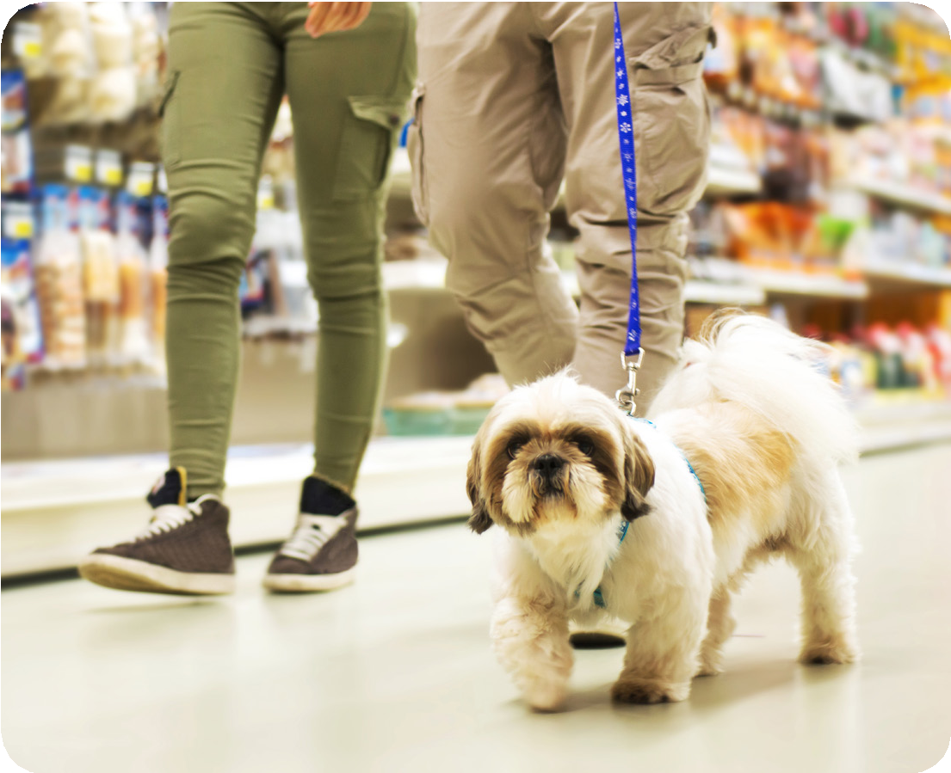
TENDÊNCIA
PET-FRIENDLY
TENDENCIA
PET-FRIENDLY
Uma das consequências do comportamento atual da sociedade em relação ao aumento de lares com apenas uma pessoa e o adiamento do momento de ter filhos, é a maior procura por pets como companhia.
Segundo o estudo Radar Pet 2021, realizado pela Comissão de Animais de Companhia do Sidan (COMAC), o número de animais de companhia nos lares brasileiros cresceu 30% durante a pandemia de Covid-19. Com isso, cerca de 88% dos brasileiros consideram seus cães como membro da família.
Desta forma, o fato de se permitir ou não pets se tornou determinante para que tutores decidam frequentar determinados locais.
Una de las consecuencias del comportamiento actual de la sociedad respecto al aumento de hogares unipersonales y el aplazamiento de tener hijos, es el aumento de la demanda de mascotas como compañía.
Según el estudio Radar Pet 2021, realizado por la Comissão de Animais de Companhia do Sidan (COMAC), el número de animales de compañía en los hogares brasileños creció un 30% durante la pandemia de Covid-19. Como resultado, alrededor del 88% de los brasileños consideran a sus perros un miembro de la familia.
De esta forma, el hecho de permitirse o no mascotas se ha vuelto determinante para que los tutores decidan visitar determinados lugares.

Slide 5


Slide 6


Slide 7


Slide 8


Slide 9
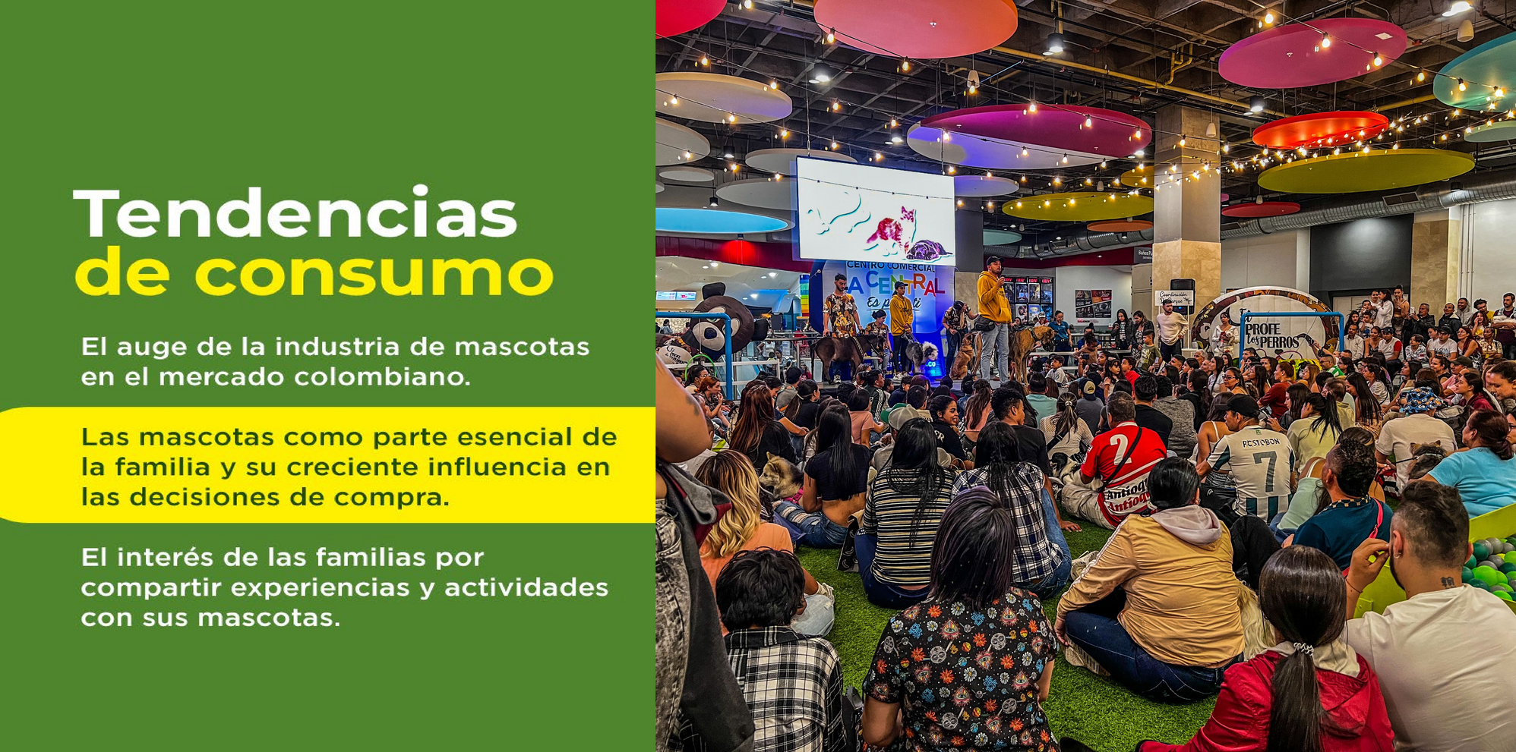


El auge de la industria de mascotas en el mercado latinoamericano

Slide 10
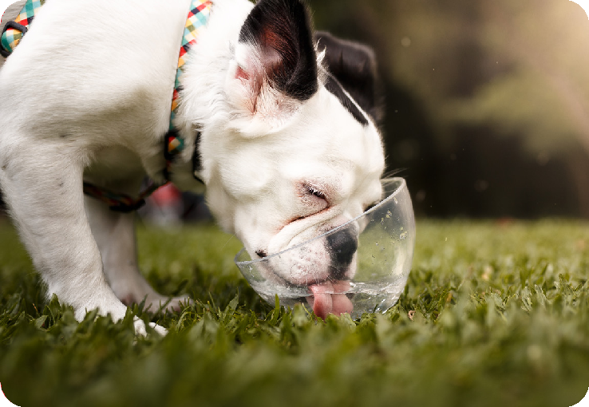
TENDÊNCIA
PET-FRIENDLY
TENDENCIA
PET-FRIENDLY
Diante desse cenário, diversos segmentos se adaptaram para atender às necessidades dos consumidores e aderiram ao conceito Pet-Friendly, ou seja, passaram a permitir a entrada de animais. Destaca-se o segmento de hotelaria como o que mais aderiu a esta nova tendência. Uma pesquisa realizada pelo TripAdvisor com 1.100 viajantes mostrou que, do total, 53% deles viajam com seus animais de estimação e 52% só ficam em um hotel se ele for Pet-Friendly.
Ante este escenario, varios segmentos se han adaptado a las necesidades de los consumidores y se han adherido al concepto Pet-Friendly, es decir, han permitido el ingreso de animales en los lugares. El segmento hotelero se destaca como el que más se ha adherido a esta nueva tendencia. Una encuesta realizada por TripAdvisor con 1.100 viajeros mostró que, del total, el 53% de ellos viajan con sus mascotas y el 52% solo se alojan en un hotel si es Pet-Friendly.

Slide 11
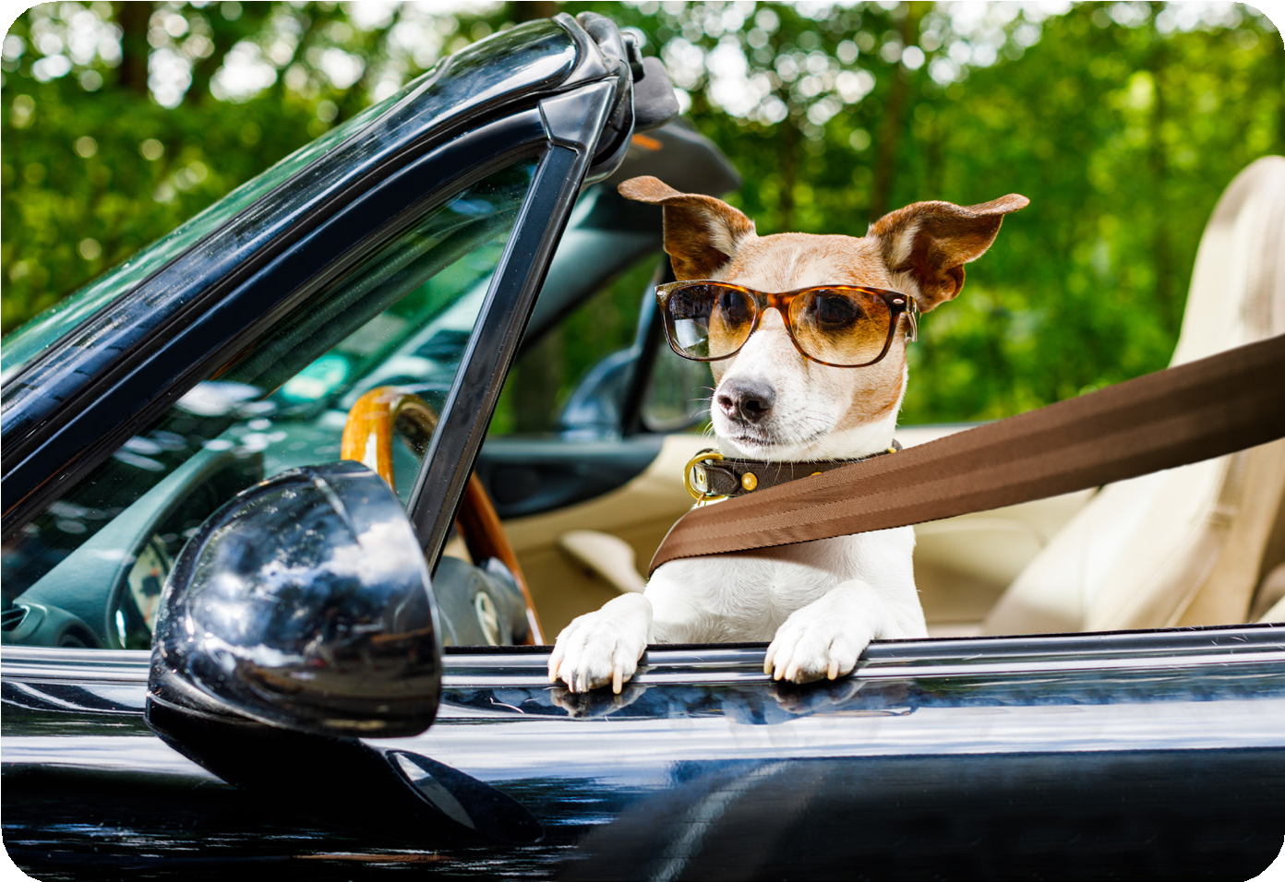
MOVIMENTO PET-FRIENDLY
EM SHOPPING CENTERS
MOVIMIENTO PET-FRIENDLY
EN CENTROS COMERCIALES
A tendência Pet-Friendly no Brasil foi mapeada pela primeira vez no Censo Brasileiro de Shopping Centers 2018-2019 (Abrasce), no qual 91% dos shoppings declararam serem participantes do movimento. De acordo com os dados do período 2023-2024, os shoppings que se consideram Pet-Friendly subiram para 95%.
Esta tendência é mais um fator que reforça a mudança de posicionamento dos shoppings, que têm deixado de ser exclusivamente um centro de compras, transformando-se também em um centro de lazer e entretenimento, convivência e conveniência.
La tendencia Pet-Friendly en Brasil fue mapeada por primera vez en el Censo Brasileño de Centros Comerciales (Abrasce) 2018-2019, en el que el 91% de los malls declararon participar del movimiento. Según datos del periodo 2023-2024, los centros comerciales que se consideran Pet-Friendly aumentaron al 95%.
Esta tendencia es un factor más que refuerza el cambio en el posicionamiento de los centros comerciales, que ya no son exclusivamente centros de compras, sino también centros de ocio y entretenimiento, convivencia y conveniencia.

Slide 12

PRÁCTICAS PET-FRIENDLY
EN CENTROS COMERCIALES
PRÁTICAS PET-FRIENDLY
EM SHOPPING CENTERS
Segundo a pesquisa sobre o comportamento dos frequentadores de shopping centers realizada pela Abrasce em 2023, 73% dos visitantes possuem pets em casa. Desse total, 30% das pessoas costumam levá-los aos shoppings e 53% dos frequentadores possuem esse hábito entre o público de maior renda.
A Abrasce lançou o Boletim de Tendências e Oportunidades – Universo Pet em 2022, no qual mapeou as principais práticas Pet-Friendly adotadas em shopping centers no Brasil. A seguir, os itens pesquisados foram divididos nas categorias:
Según una investigación sobre el comportamiento de los visitantes de los centros comerciales realizada por Abrasce en 2023, el 73% de los visitantes tienen mascotas en casa. De ellos, el 30% suelen llevarlas a los centros comerciales y el 53% de los visitantes tienen este hábito entre el público de mayores ingresos.
Abrasce lanzó el Boletim de Tendências e Oportunidades – Universo Pet en 2022, en el que mapeó las principales prácticas Pet-Friendly adoptadas en los centros comerciales de Brasil. A continuación, los artículos buscados se dividieron en categorías:
Lojas e serviços: Pet shops, banho e tosa e clínica veterinária
Facilidades: Disponibilidade de kit higiene, pet car, bebedouro, praça de alimentação pet-friendly e vagas pet
Entretenimento: Disponibilidade de espaço pet e sessão de cinema pet
Eventos: Realização de feira de adoção, pet day e trono pet (Natal)
Tiendas y servicios: Tiendas de mascotas, baño y peluquería y clínica veterinaria
Servicios: Disponibilidad de kit de higiene, coche para mascotas, bebederos, patio de comidas pet-friendly y plazas de aparcamiento para personas con mascotas
Entretenimiento: Disponibilidad de espacio para mascotas y sesión de cine para mascotas
Eventos: Feria de adopciones, pet day y trono pet (Navidad)

Slide 13
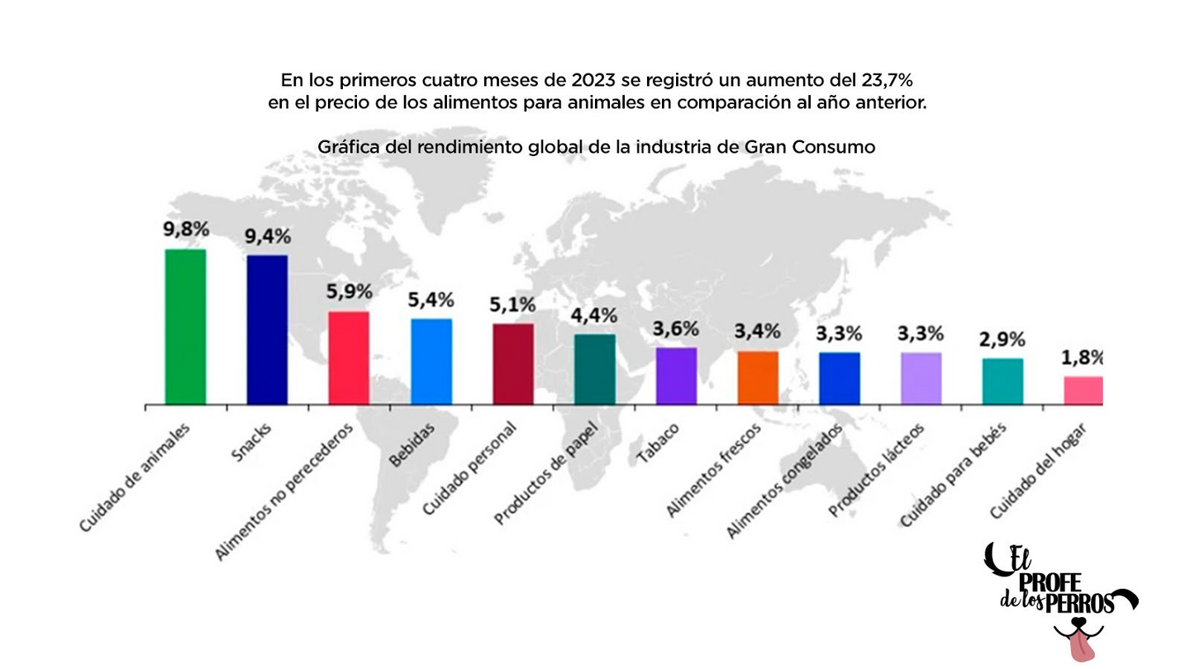

Slide 14
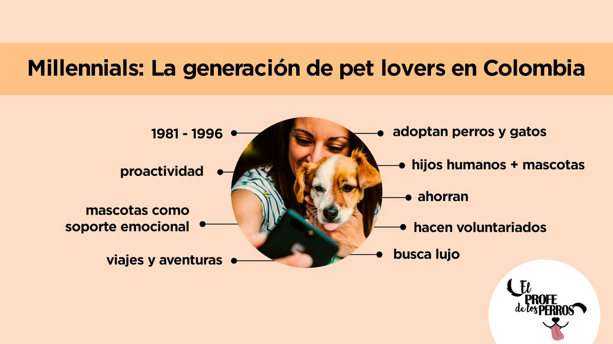
MILLENNIALS: La Generación de Pet Lover a nivel Mundial

Slide 15
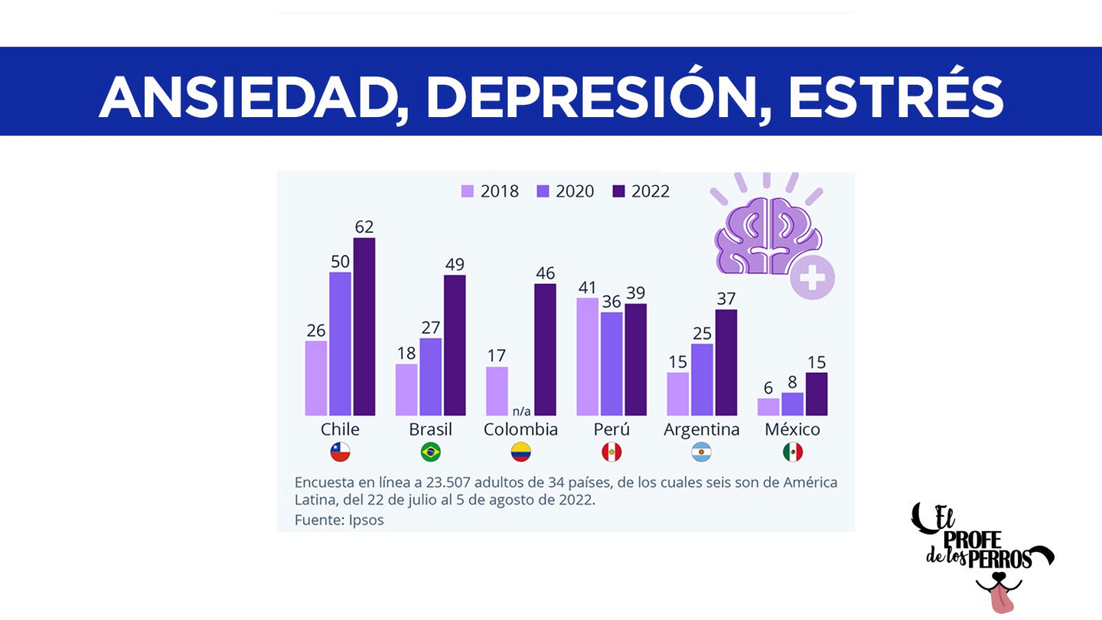

Slide 16
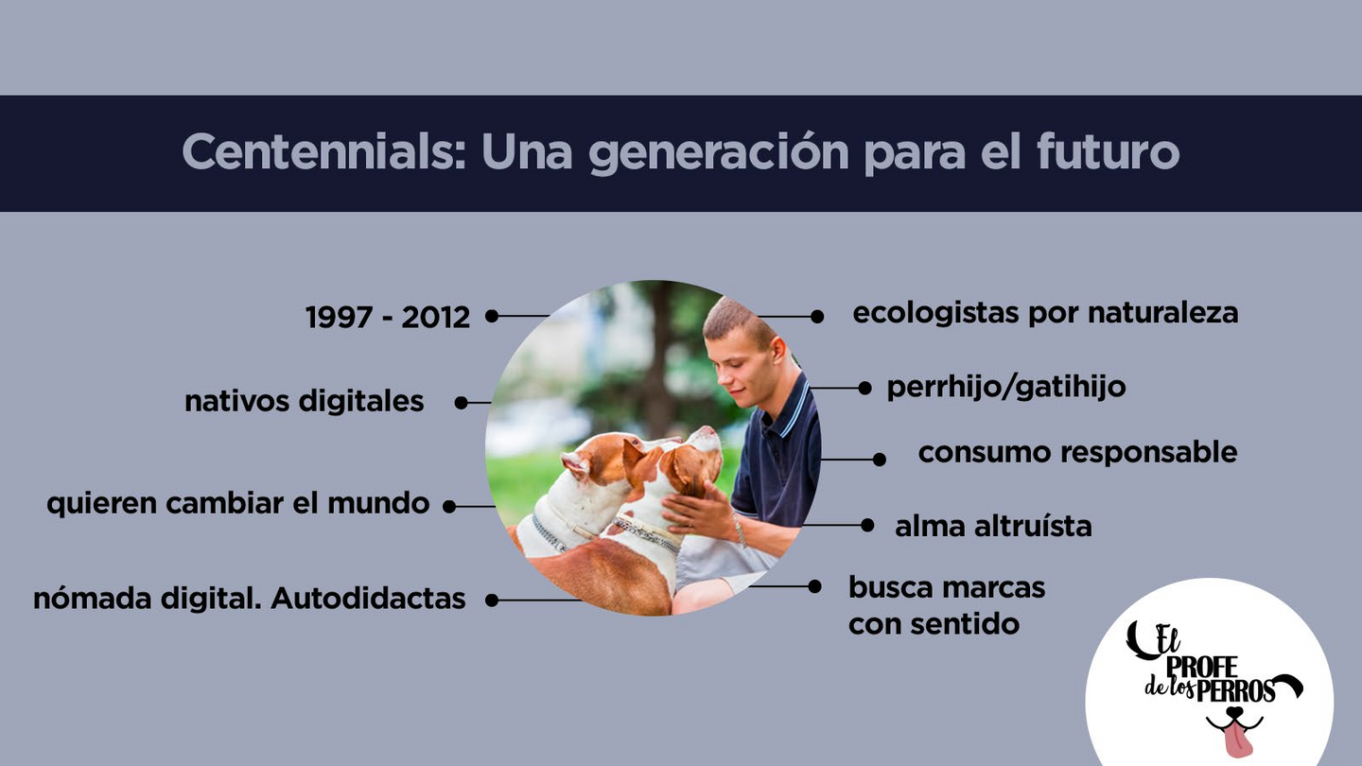

Slide 17
PET SHOPS, BANHO E TOSA
E CLÍNICAS VETERINÁRIAS
LOJAS E SERVIÇOS
Shopping centers que
possuem pet shop
Pet shops que oferecem banho e tosa em shoppings
Pet shops que oferecem clínicas veterinárias em shoppings
41%
59%
Sim
Não
20%
31%
Sim
Não
Sim
Não
69%
80%
Fonte: Boletim de Tendências e Oportunidades, Universo Pet – Abrasce (2022)
TIENDAS DE MASCOTAS, BAÑO Y PELUQUERÍA
Y CLÍNICA VETERINARIA
TIENDAS Y SERVICIOS
Centros comerciales que cuentan con tienda de mascotas
Tiendas de mascotas que ofrecen baño y peluquería en centros comerciales
Tiendas de mascotas que ofrecen clínicas veterinarias en centros comerciales
20%
41%
59%
Sí
No
31%
Sí
No
Sí
No
69%
80%
Fuente: Boletim de Tendências e Oportunidades, Universo Pet – Abrasce (2022)

Slide 18
DISPONIBILIDADE DE KIT HIGIENE, PET CARS E BEBEDOUROS
FACILIDADES
Disponibilidade de kit higiene
em shoppings
Disponibilidade de pet cars
em shoppings
Disponibilidade de bebedouros para pet em shoppings
20%
15%
25%
Sim
Não
Sim
Não
Sim
Não
75%
80%
85%
Fonte: Boletim de Tendências e Oportunidades, Universo Pet – Abrasce (2022)
75%
DISPONIBILIDAD DE KIT DE HIGIENE, COCHES PARA MASCOTAS Y BEBEDEROS
SERVICIOS
Disponibilidad de kit de higiene en centros comerciales
Disponibilidad de coches para mascotas en centros comerciales
Disponibilidad de bebederos para mascotas en centros comerciales
25%
20%
15%
Sí
No
Sí
No
Sí
No
75%
80%
85%
Fuente: Boletim de Tendências e Oportunidades, Universo Pet – Abrasce (2022)

Slide 19
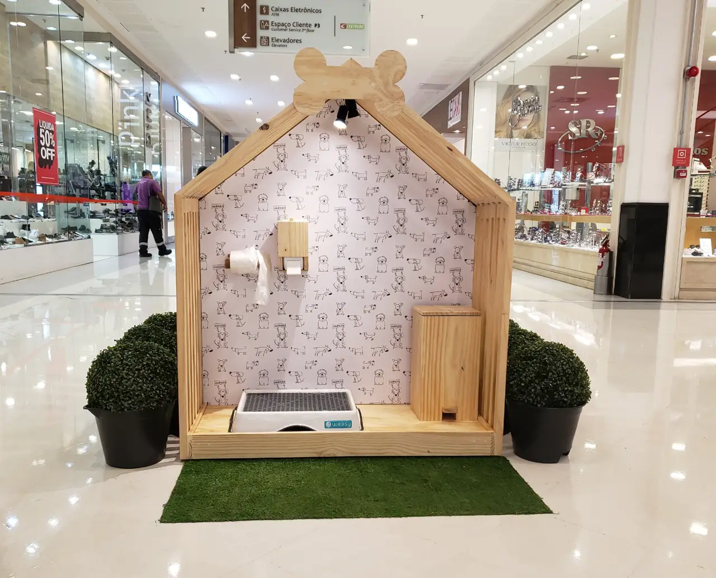
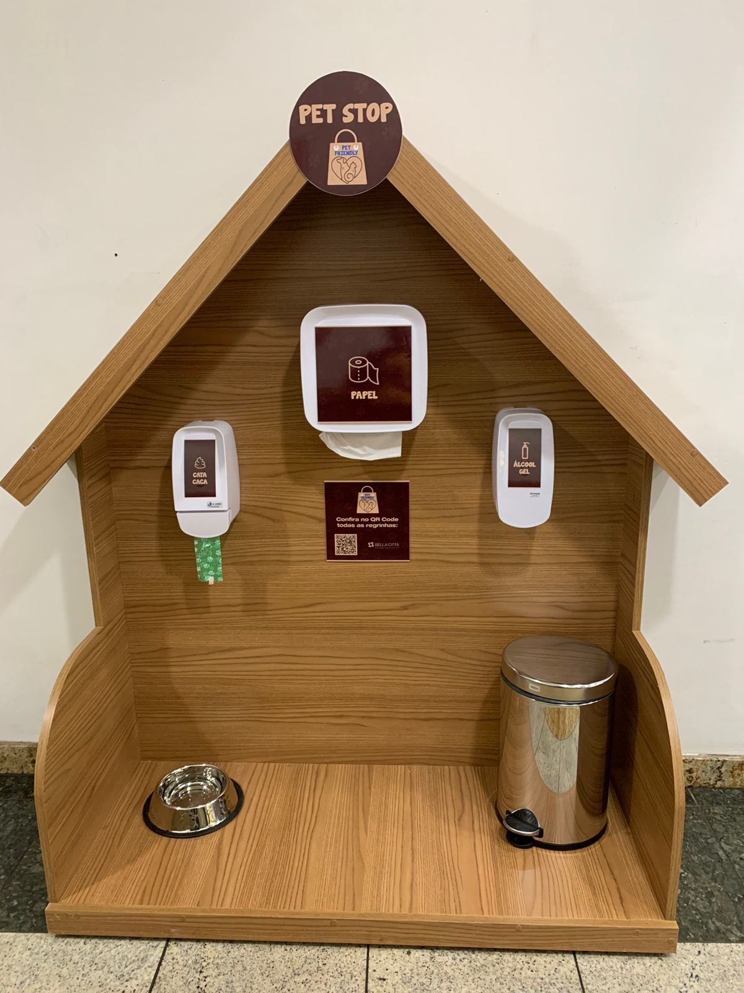
EJEMPLOS DE KIT DE HIGIENE Y BEBEDEROS
SERVICIOS

Slide 20
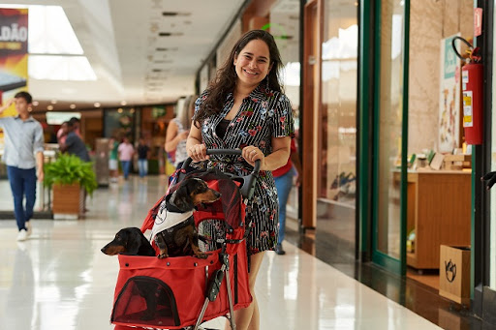
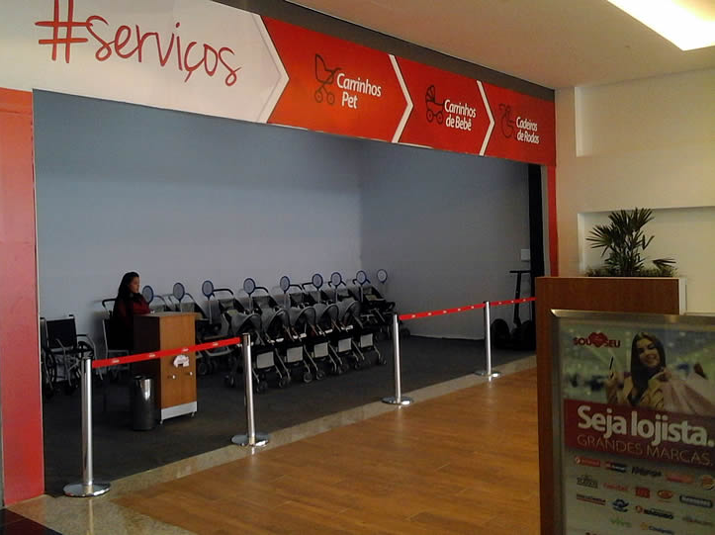
EJEMPLOS DE COCHES PARA MASCOTAS
SERVICIOS

Slide 21
PRAÇA DE ALIMENTAÇÃO PET-FRIENDLY
E VAGAS PET
FACILIDADES
Disponibilidade de praças de alimentação Pet-Friendly em shoppings
Disponibilidade de vagas pet
em shoppings
1%
8%
Sim
Não
Sim
Não
92%
25%
99%
Fonte: Boletim de Tendências e Oportunidades, Universo Pet – Abrasce (2022)
PATIO DE COMIDAS PET-FRIENDLY Y
PLAZAS DE APARCAMIENTO PARA PERSONAS CON MASCOTAS
SERVICIOS
Disponibilidad de patios de comidas Pet-Friendly en los centros comerciales
Disponibilidad de plazas de aparcamiento para personas con mascotas en centros comerciales
1%
8%
Sí
No
Sí
No
92%
99%
Fuente: Boletim de Tendências e Oportunidades, Universo Pet – Abrasce (2022)

Slide 22
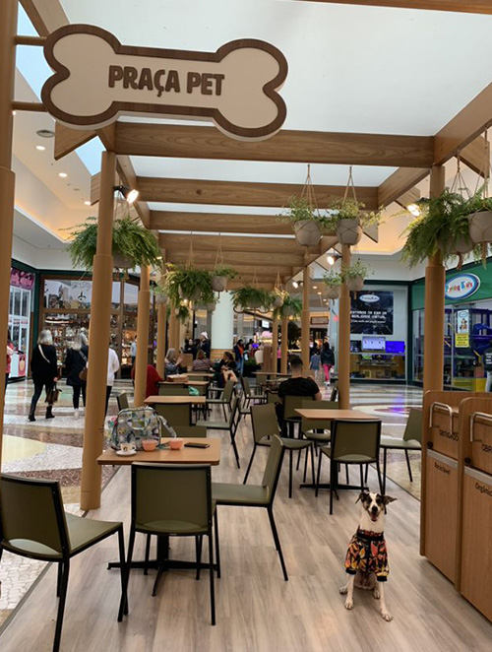
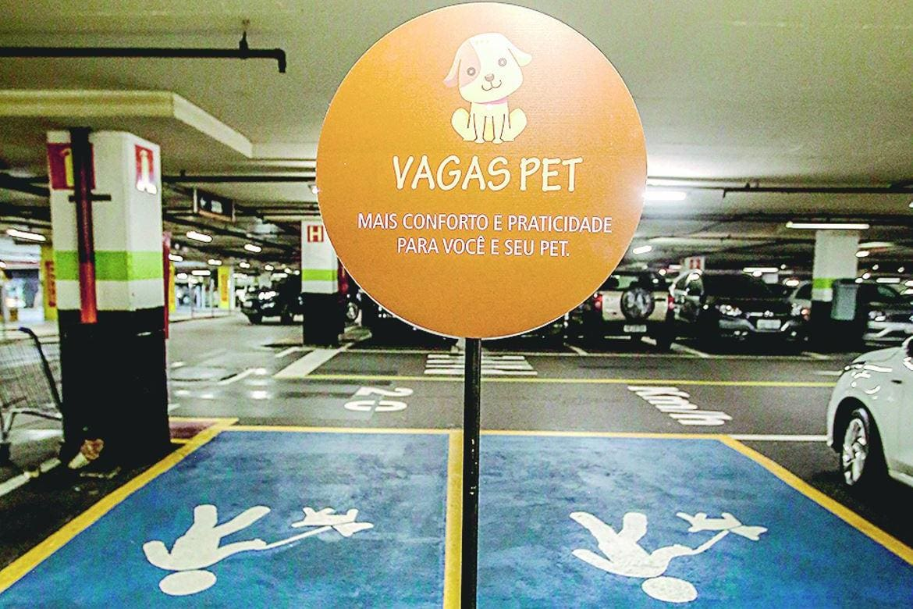
EJEMPLOS DE PATIO DE COMIDAS PET-FRIENDLY Y
PLAZAS DE APARCAMIENTO PARA PERSONAS CON MASCOTAS
SERVICIOS

Slide 23
DISPONIBILIDADE DE ESPAÇO PET
E SESSÃO DE CINEMA PET
ENTRETENIMENTO
Disponibilidade de espaços pet em shoppings
Disponibilidade de sessão de cinema pet em shoppings
Não
13%
5%
Sim
Não
8%
Em eventos
2%
Temporário
77%
25%
Sim
95%
Fonte: Boletim de Tendências e Oportunidades, Universo Pet – Abrasce (2022)
75%
DISPONIBILIDAD DE ESPACIO PARA MASCOTAS
Y SESIÓN DE CINE CON MASCOTAS
ENTRETENIMIENTO
99%
Disponibilidad de espacios para mascotas en centros comerciales
Disponibilidad de sesiones de cine con mascotas en centros comerciales
No
13%
5%
Sí
No
8%
En eventos
2%
Temporario
77%
Sí
95%
Fuente: Boletim de Tendências e Oportunidades, Universo Pet – Abrasce (2022)

Slide 24
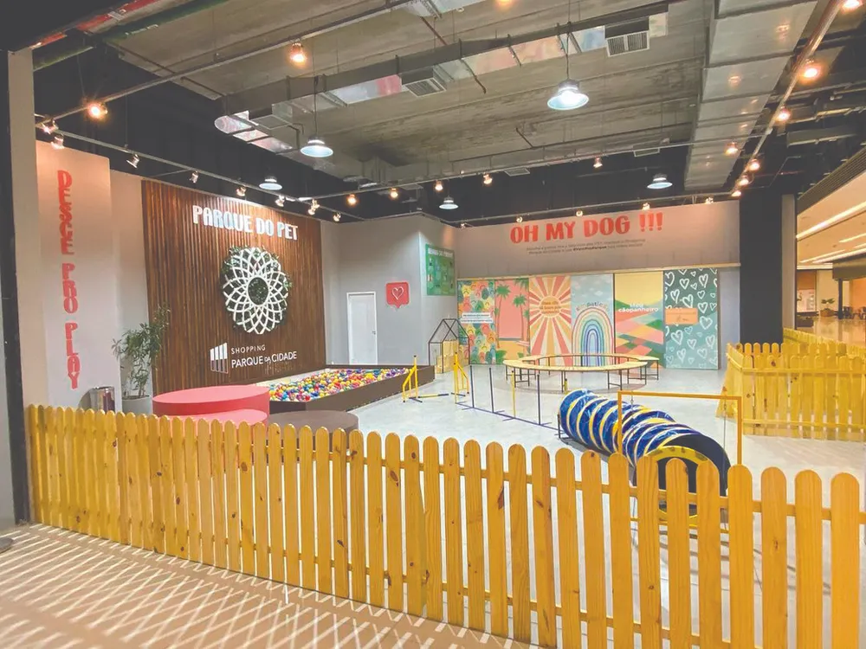
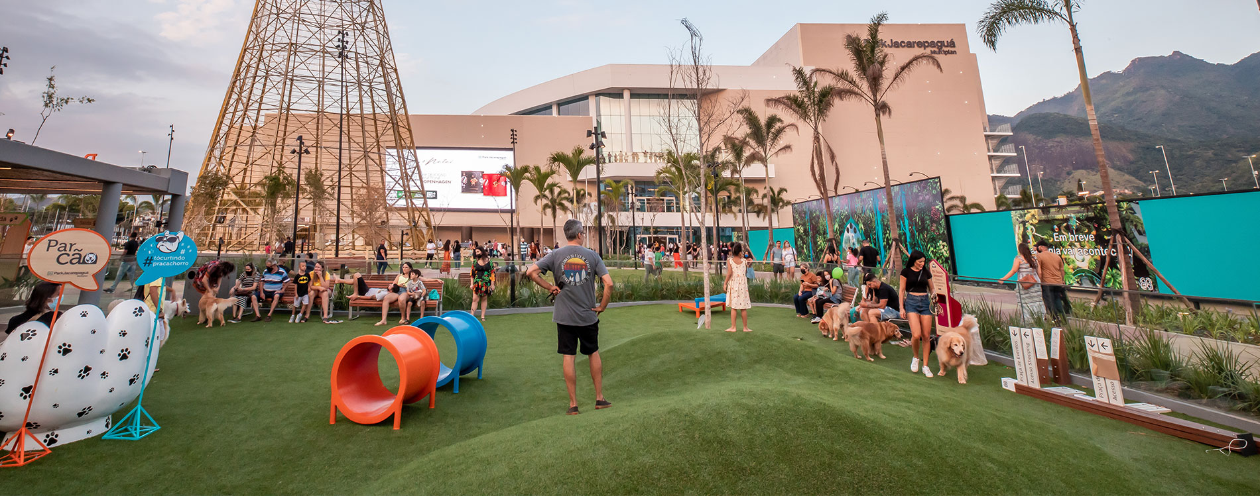
75%
EJEMPLOS DE ESPACIO PARA MASCOTAS
ENTRETENIMIENTO
99%

Slide 25
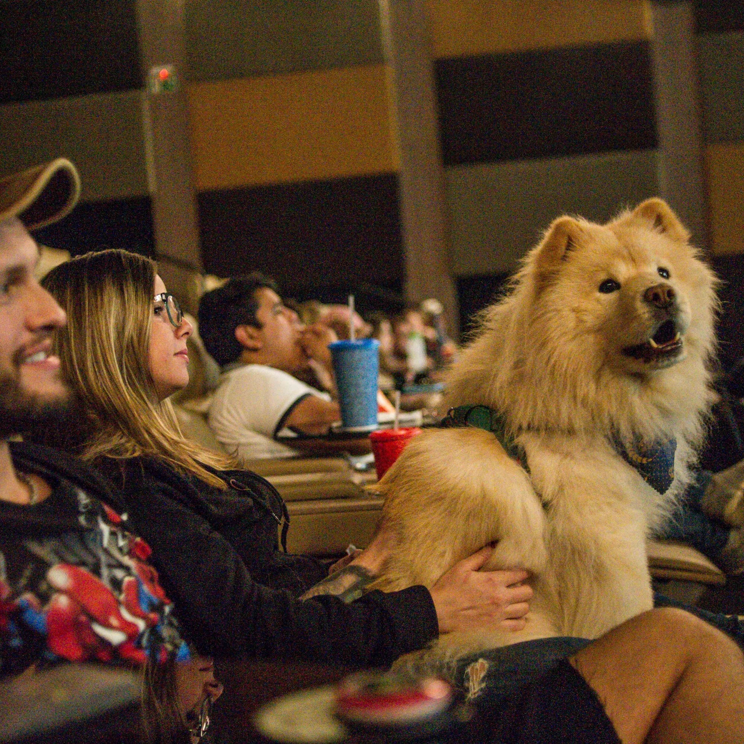
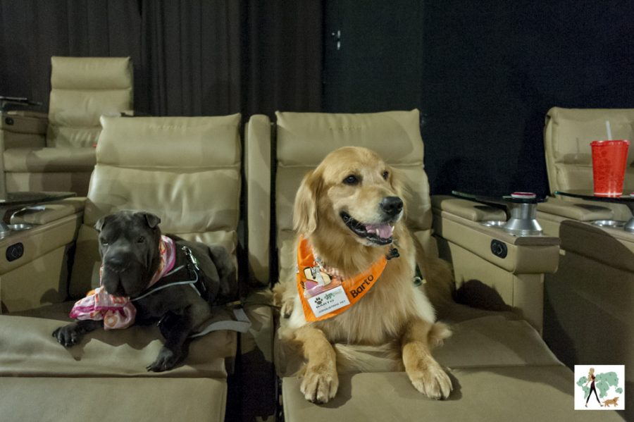
75%
EJEMPLOS DE Y SESIÓN DE CINE CON MASCOTAS
ENTRETENIMIENTO

Slide 26
FEIRA DE ADOÇÃO, PET DAY
E TRONO PET (NATAL)
EVENTOS
Feira de adoção em shoppings
Realização de pet day em shoppings
Disponibilidade de Trono pet no Natal em shoppings
34%
Sim
Não
43%
Sim
Não
41%
Sim
Não
57%
59%
66%
Fonte: Boletim de Tendências e Oportunidades, Universo Pet – Abrasce (2022)
FERIA DE ADOPCIÓN, PET DAY Y
TRONO PET (NAVIDAD)
EVENTOS
Feria de adopción en centros comerciales
Pet day en centros comerciales
Disponibilidad de Trono de Mascotas en la Navidad en centros comerciales
34%
Sí
No
43%
Sí
No
41%
Sí
No
57%
59%
66%
Fuente: Boletim de Tendências e Oportunidades, Universo Pet – Abrasce (2022)

Slide 27
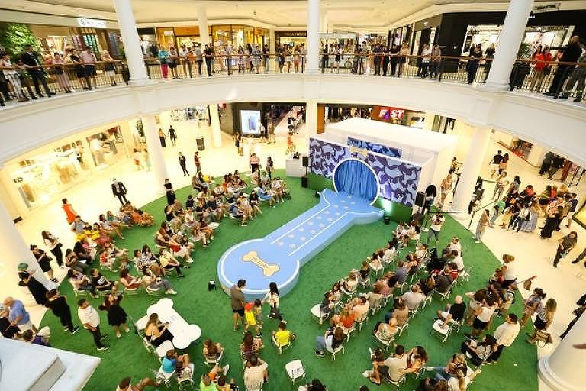
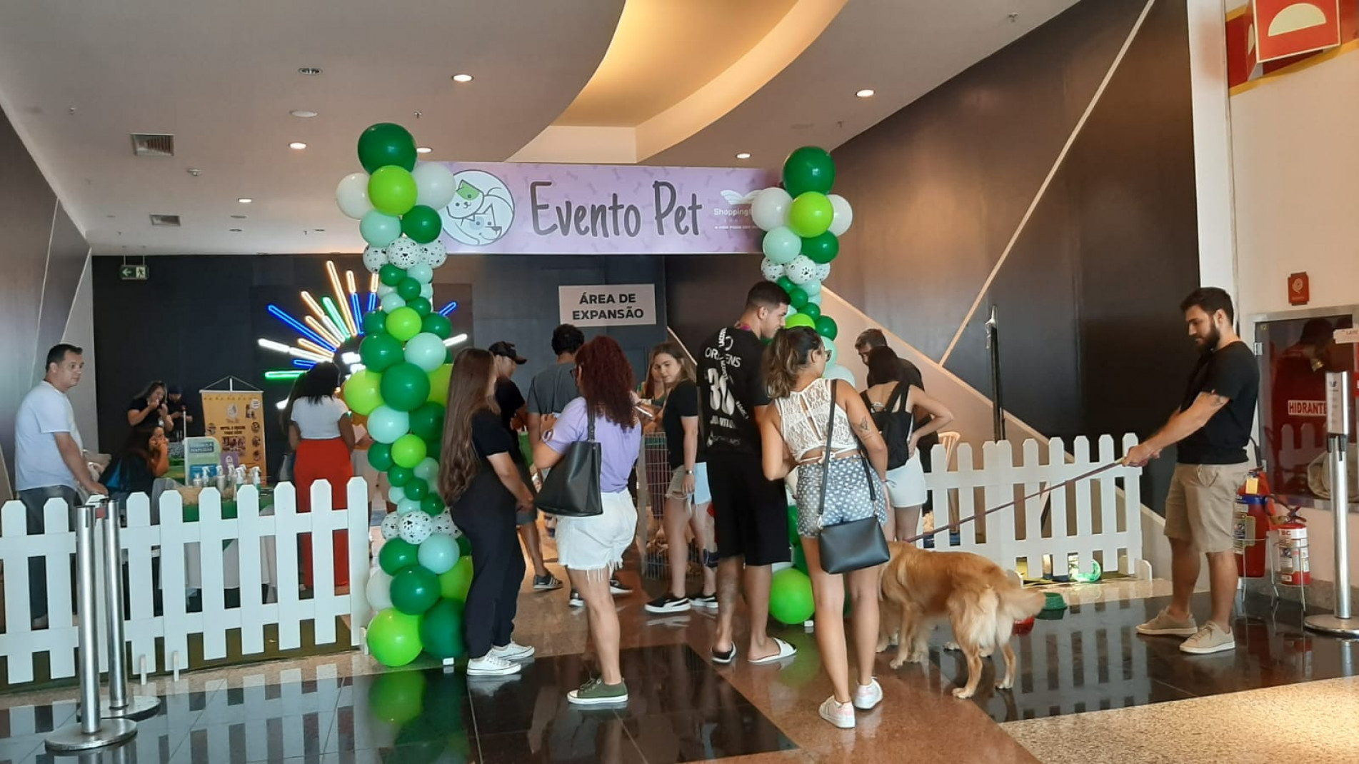
75%
EVENTOS
EJEMPLOS DE PET DAY

Slide 28
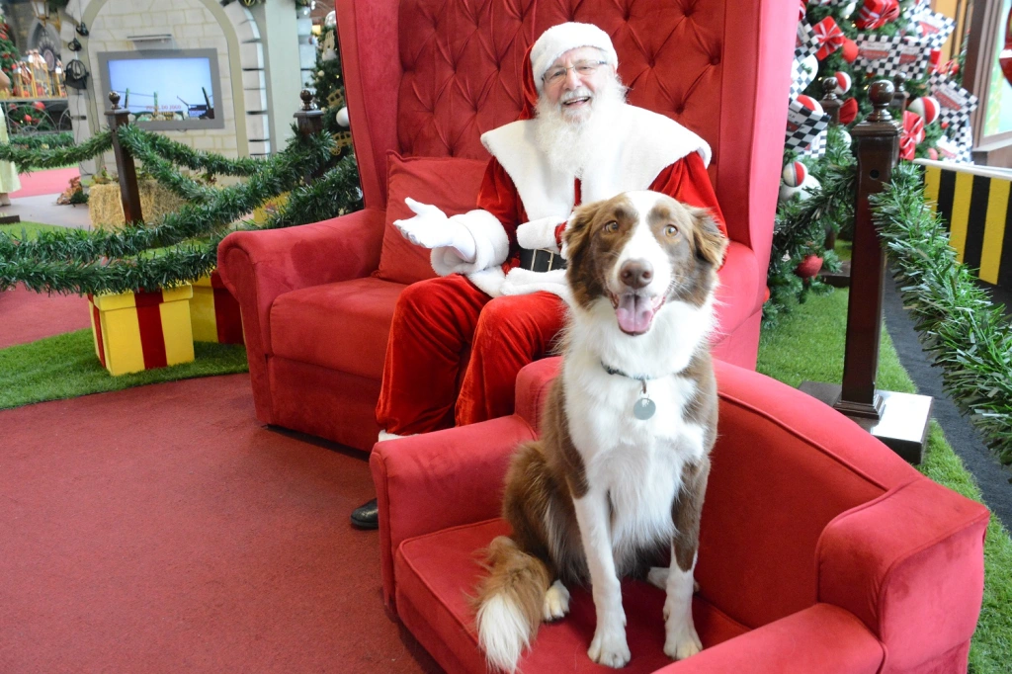
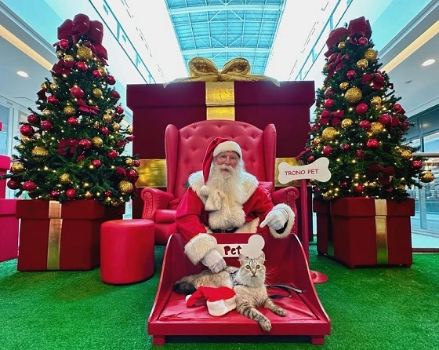
75%
EVENTOS
EJEMPLOS DE TRONO PET (NAVIDAD)

Slide 29


Slide 30
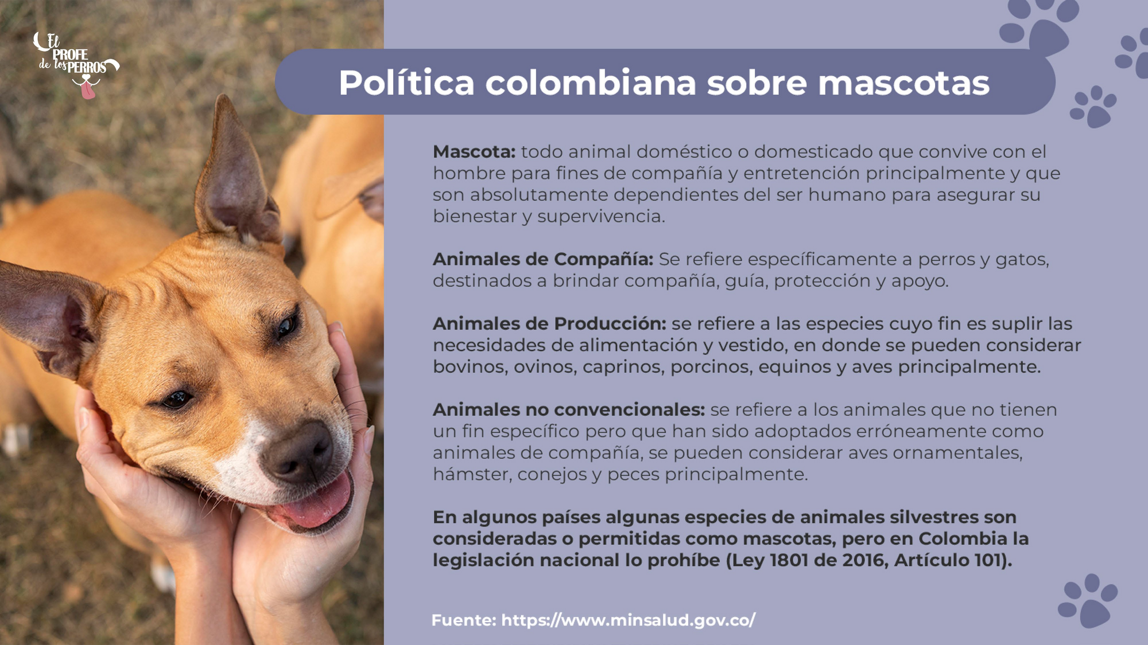

POLÍTICA LATINOAMERICANA SOBRE MASCOTAS

Slide 31
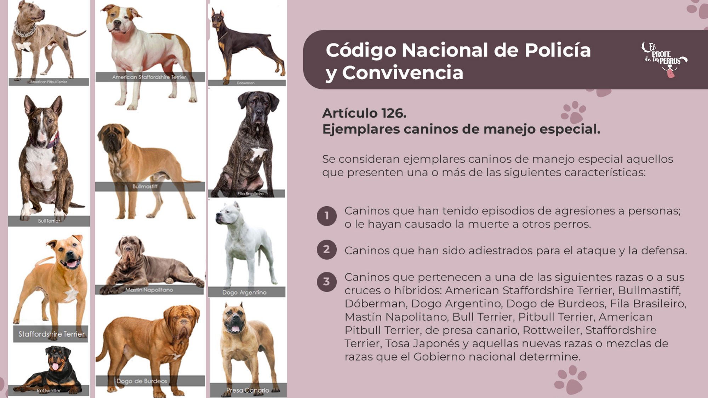


Ejemplares Caninos de Manejo Especial

Slide 32
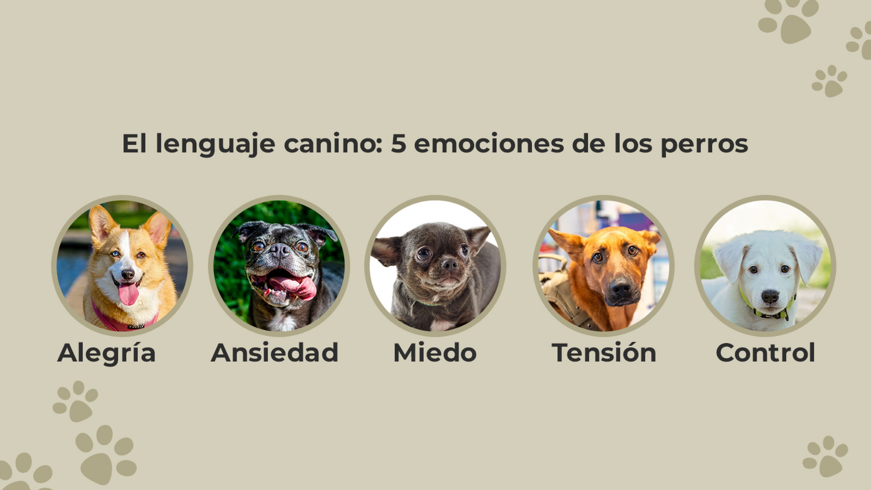

Slide 33
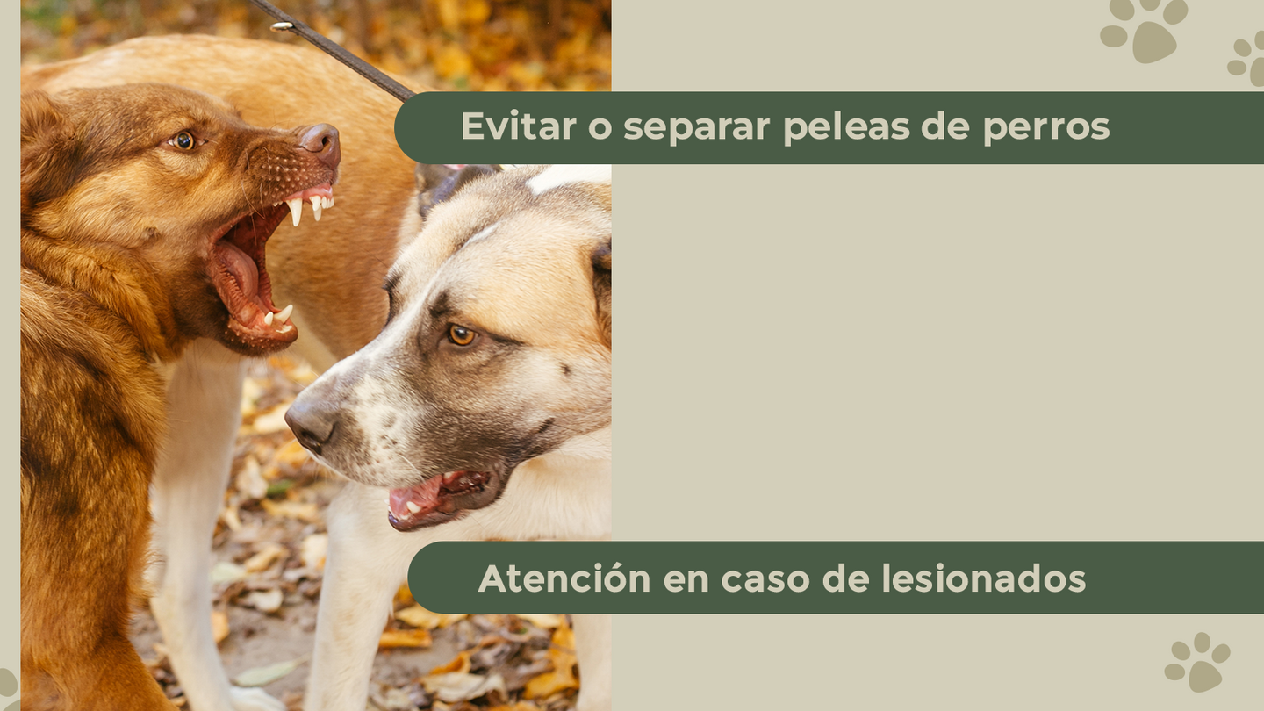
Antes
Durante
Después

Slide 34
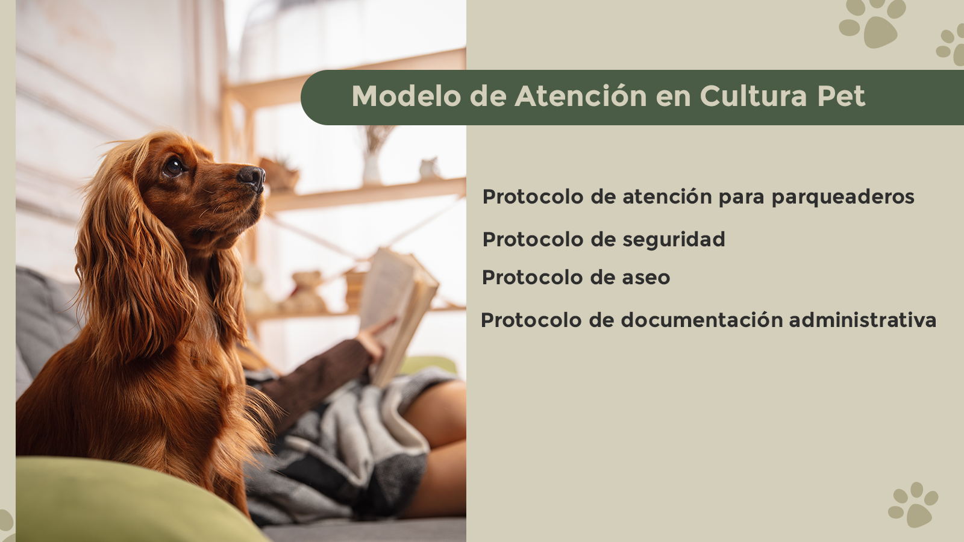

Slide 35


Slide 36
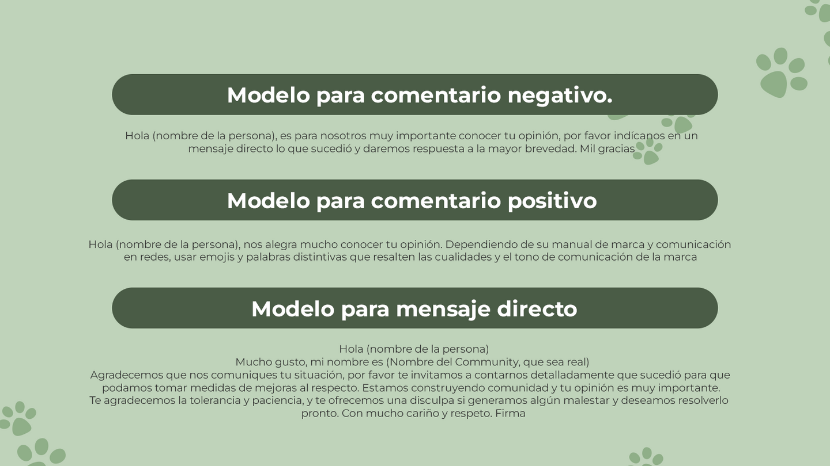


Slide 37
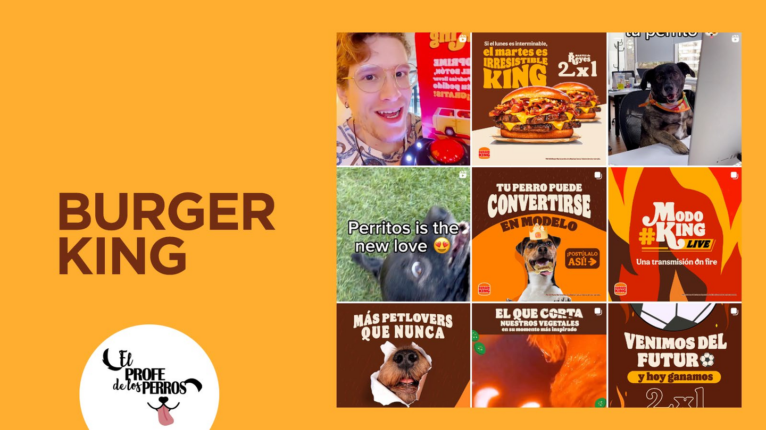

Slide 38


Slide 39
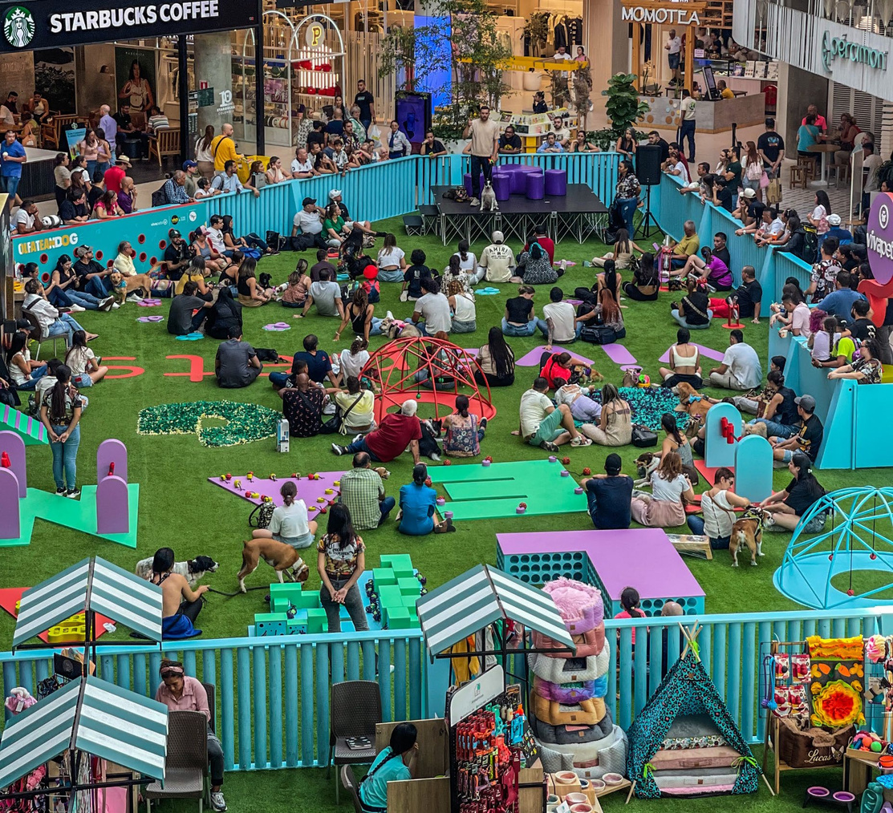
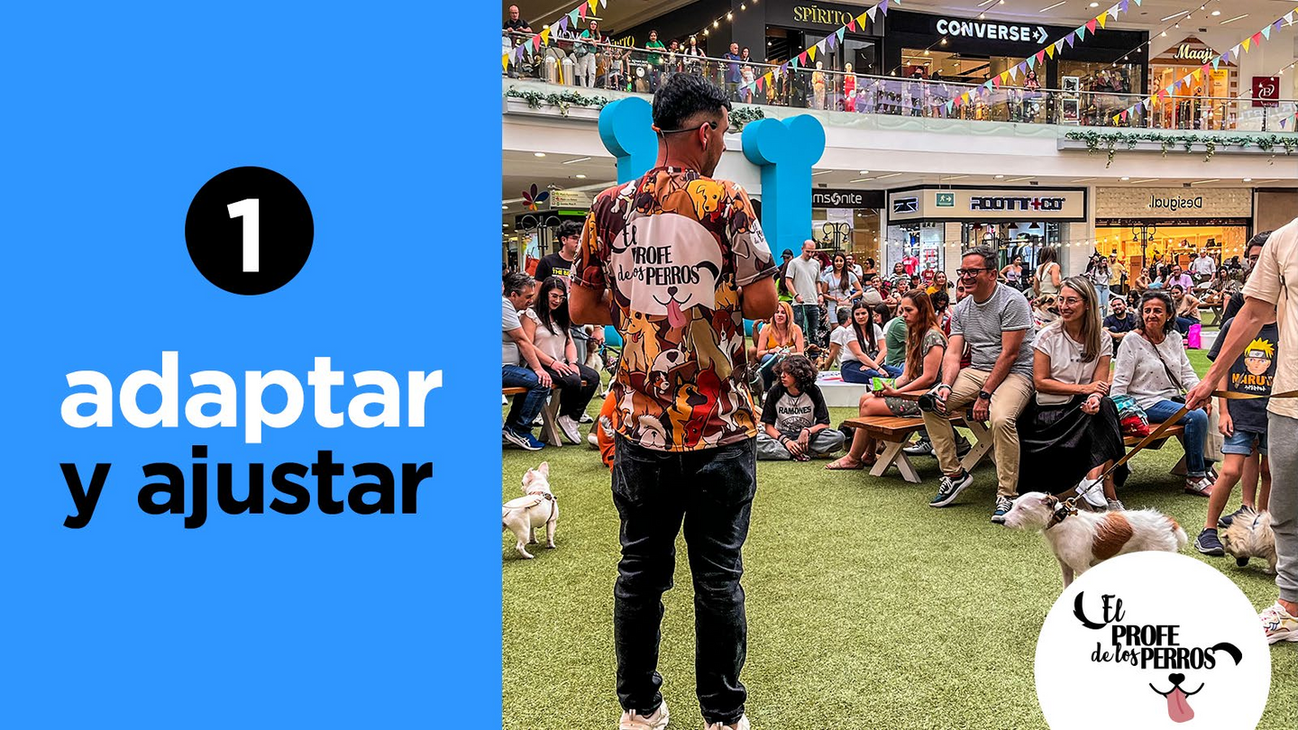

Slide 40


Slide 41


Slide 42


Slide 43
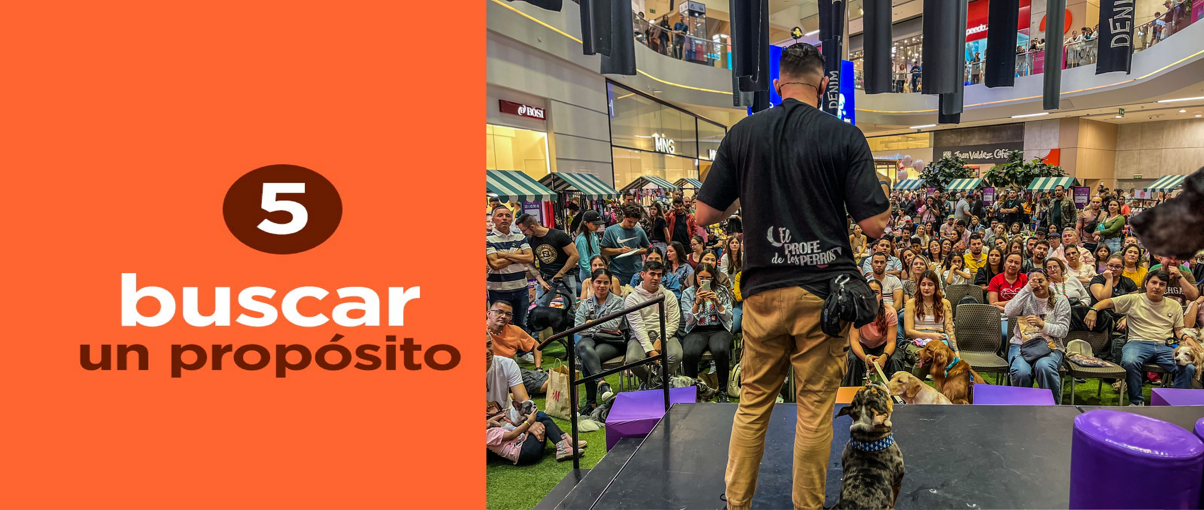

Slide 44
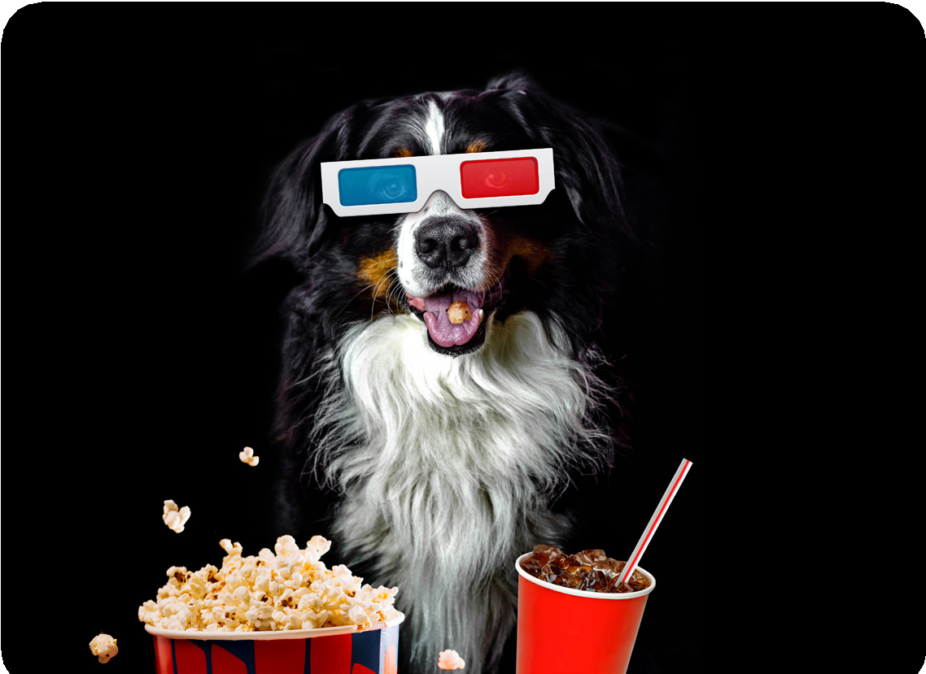
CONCLUSÕES
CONCLUSIONES
O aumento do número de pets nos lares, aliado à mudança de comportamento dos tutores, tem impulsionado adaptações e mudanças em diversos segmentos da economia. Esta tendência é verificada também nos shopping centers, que representam uma das principais opções de lazer, entretenimento, conveniência e convivência para os visitantes.
A existência de pet shops nos shopping centers ainda é baixa diante do potencial de consumo desse mercado. Sendo assim, a tendência é de que exista um aumento da presença desses estabelecimentos, pois eles são responsáveis por impulsionar as ações Pet-Friendly.
El aumento del número de mascotas en los hogares, combinado con cambios en el comportamiento de los dueños de mascotas, ha impulsado adaptaciones y cambios en varios segmentos de la economía. Esta tendencia también se observa en los centros comerciales, que representan una de las principales opciones de ocio, entretenimiento, comodidad y convivencia para los visitantes.
La existencia de tiendas de mascotas en los centros comerciales es todavía escasa dado el potencial de consumo de este mercado. Por tanto, la tendencia es que aumente la presencia de estos establecimientos, ya que son los encargados de impulsar las acciones Pet-Friendly.
Fonte: Boletim de Tendências e Oportunidades, Universo Pet – Abrasce (2022)
Fuente: Boletim de Tendências e Oportunidades, Universo Pet – Abrasce (2022)

Slide 45
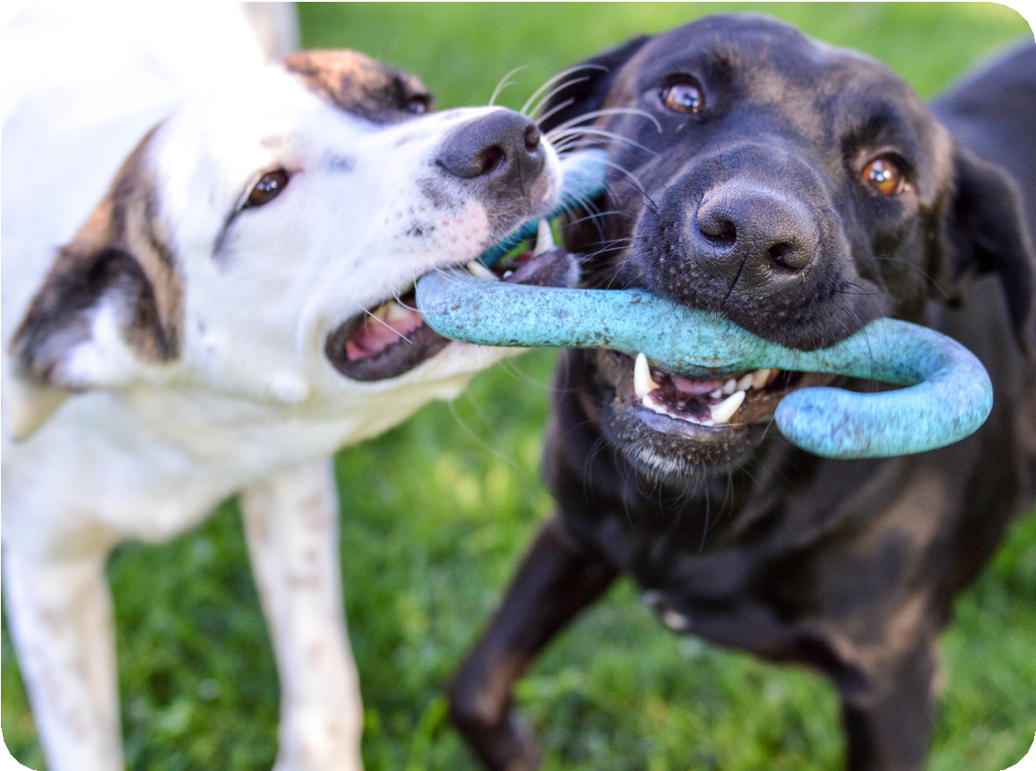
CONCLUSIONES
CONCLUSÕES
As principais tendências para os próximos anos serão as Praças de Alimentação Pet-Friendly e os Espaços Pet, locais que permitem a retenção do público com pets por mais tempo durante os passeios e aumentam a frequência de visitas ao shopping.
Segundo dados da pesquisa sobre o comportamento dos frequentadores de shopping centers realizada pela Abrasce em 2023, 26% dos frequentadores já utilizaram espaço pet em shoppings e 19% já utilizaram praça Pet-Friendly em shoppings.
A tendência Pet-Friendly abre mais espaço para aumentar o fluxo de visitantes dos shoppings e oferece ao varejo Pet uma grande oportunidade de fidelizar e aumentar a sua carteira de clientes.
Las principales tendencias para los próximos años serán los Patios de Comidas Pet-Friendly y Espacios para mascotas, lugares que permiten que las personas permanezcan más tiempo con sus mascotas durante las salidas y aumentan la frecuencia de visitas al centro comercial.
Según datos de la encuesta sobre el comportamiento de los clientes de los centros comerciales realizada por Abrasce en 2023, el 26% de los clientes ya han utilizado un espacio para mascotas en los centros comerciales y el 19% ya han utilizado el patio Pet-Friendly en los centros comerciales.
La tendencia Pet-Friendly abre un mayor espacio para aumentar el flujo de visitantes a los centros comerciales y ofrece a los minoristas de mascotas una gran oportunidad para fidelizar y aumentar su base de clientes.
Fonte: Boletim de Tendências e Oportunidades, Universo Pet – Abrasce (2022)
Fuente: Boletim de Tendências e Oportunidades, Universo Pet – Abrasce (2022)

Slide 46

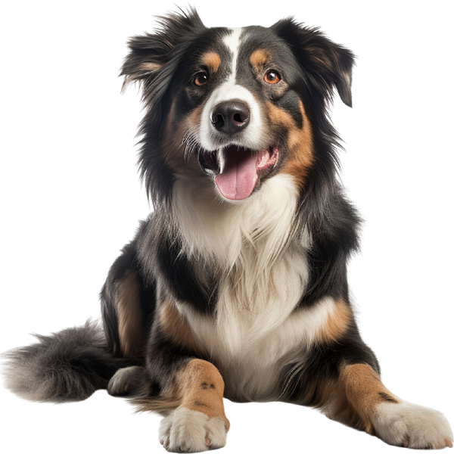
Escanee para agendar una consultoria
Consultoria de Marketing para Mascotas
Bogotá, Colombia | www.elprofedelosperros.com

Slide 47
